Slide 1
HTML5 Canvas

Slide 2

目錄
Canvas
1
Canvas介紹
2
HTML5 Canvas 常用繪圖指令
3
Canvas 應用實例
4
參考文獻

Slide 3
1
Canvas介紹
什麼是 Canvas ?
如何使用canvas ?
JavaScript 繪製圖形

Slide 4
HTML 5 canvas 畫布標籤
<canvas>
為 HTML5 網頁新訂標籤，定義一個矩形畫布區域，可透過 JavaScript繪製圖形。
如繪製直線、折線、矩形、圓形、字符、以及圖像。
讓網頁直接支援電腦繪圖(傳統網頁無繪製圖型功能)

Slide 5
HTML 5 canvas 畫布標籤
<canvas>
為 HTML5 網頁標籤，定義一個矩形區域，可透過 JavaScript繪製圖形。
繪製直線、折線、矩形、圓形、字符、以及圖像。

Slide 6
加入 canvas 標籤
只需在 HTML5 標記中添加 <canvas> 元素即可，如下所示：
<!DOCTYPE html>
<html >
<head>
</head>
<body>
<canvas id="id1" width="600" height="450"></canvas>
<script type="text/javascript"> </script>
</body>
</html>
不可放於head間
一定要有關閉標籤
若未指定值, 其預設值為 width=300, height=150
一個網頁中可以有多個 canvas 元素, 以不同的 id (不重複名稱)識別。

Slide 7
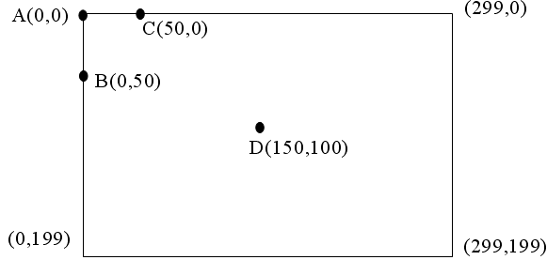
電腦螢幕座標設定
在座標系統中是以像素(Pixel)為單位，像素是指螢幕上的一個點。
每個像素都有一個座標點與之對應，左上角的坐標設為(0,0)，向右為正，向下為正。一般以(x,y)代表畫布上某個像素的座標點，水平已x座標表示，垂直以y表示

Slide 8
HTML5 Canvas 使用步驟
網頁中定義一塊特定大小的繪圖區塊(canvas 標籤)
<canvas id=" myCanvas " width="600" height="450"></canvas>
使用 JS 程式:
取得 HTML canvas 標籤
var c=document.getElementById("myCanvas");
取得此標籤的繪圖物件
var ctx=c.getContext("2d");
使用繪圖物件的方法繪製圖形
ctx.fillStyle="#FF0000";
ctx.fillRect(0,0,150,75);

Slide 9
利用JavaScript 繪製圖形
JavaScript 繪製圖形
canvas 元素本身是沒有繪圖能力的。 所有的繪製工作必須在JavaScript 內部完成。
範例
<canvas id=" myCanvas " width="600" height="450"></canvas>
<script type="text/javascript">
var c=document.getElementById("myCanvas");
//JavaScript 使用id 來尋找canvas 元素
var ctx=c.getContext("2d");
//創建context 對象:擁有多種繪製路徑、矩形、圓形、字符以及添加 圖像的方法。目前僅有2D無3D
//繪製一個紅色的矩形
ctx.fillStyle="#FF0000"; //fillStyle 方法將其染成紅色
ctx.fillRect(0,0,150,75); //fillRect 方法規定了形狀、位置和尺寸。
</script>
繪製150x75 的矩形，從左上角開始(0,0)

Slide 10
2
HTML5 Canvas 常用繪圖指令
方塊
弧及圓形
線條
顏色漸變
圖像

Slide 11

方塊
<script type="text/javascript">
var c=document.getElementById("myCanvas");
var ctx=c.getContext("2d");
ctx.fillStyle = "#FF0000"; //red
ctx.fillRect(100,30,150,75);
// Top:100 Left:30 , width: 150, heigth :75
</script>

Slide 12
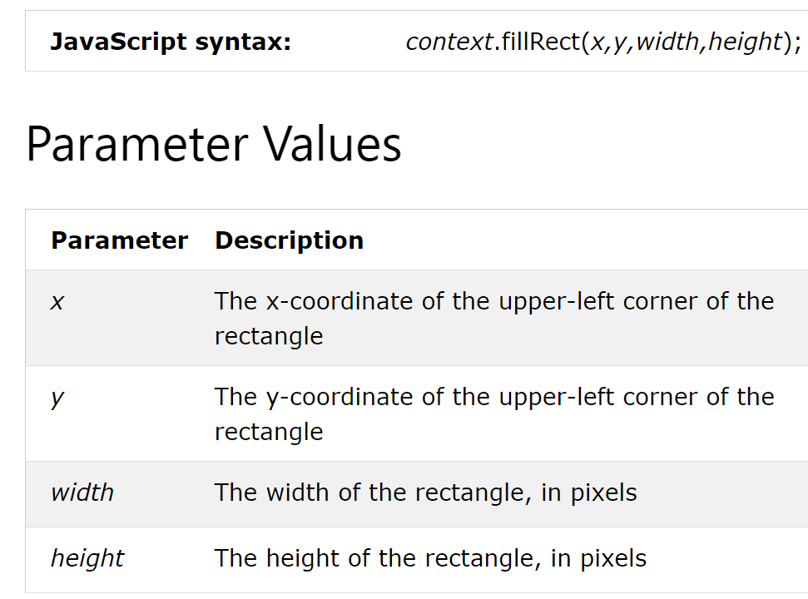
https://www.w3schools.com/tags/canvas_fillrect.asp

Slide 13
設定填補顏色
fillStyle: 設定圖形區域填補顏色
參考:
https://www.w3schools.com/tags/canvas_fillstyle.asp

Slide 14

弧與圓
<script type="text/javascript">
var c=document.getElementById("myCanvas");
var cxt=c.getContext("2d");
ctx.fillStyle="#FF0000";
ctx.beginPath(); //在一個畫布中開始子路徑的一個新的集合
ctx.arc(70,18,15,0,Math.PI*2,true);
//arc(圓心X,圓心Y,半徑,起始弧度,结束弧度,true順時針/flase逆時針)
ctx.closePath();
ctx.fill(); //填充
</script>

Slide 15
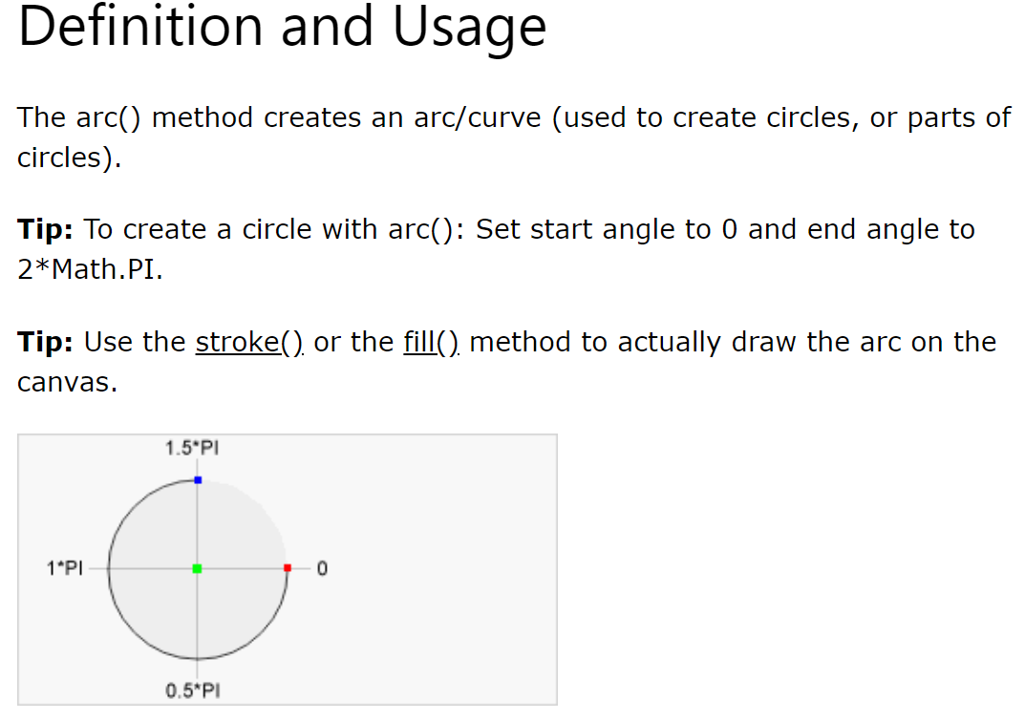
弧度及方向
https://www.w3schools.com/tags/canvas_fillrect.asp

Slide 16
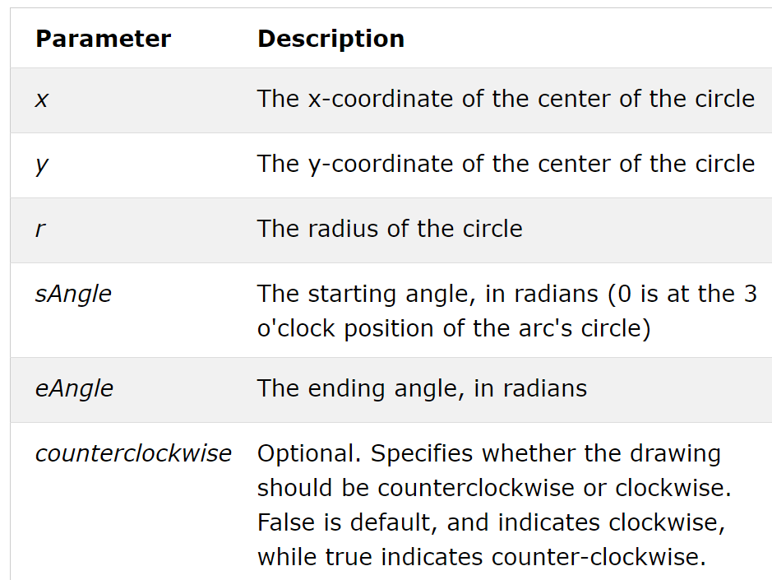
context.arc(x,y,r,sAngle,eAngle,counterclockwise);

Slide 17
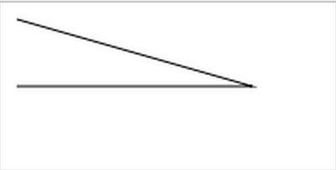
線條
<script type="text/javascript">
var c=document.getElementById("myCanvas");
var cxt=c.getContext("2d");
ctx.moveTo(10,10); // moveTo 方法設定線條起始點 x,y 座標
ctx.lineTo(150,50); // lineTo 畫一直線連結當前座標與指定的座標
ctx.lineTo(10,50); // 指定終點座標，再次畫線
ctx.stroke(); //顯示線條。一定要有此指令，不然看不到線
</script>

Slide 18
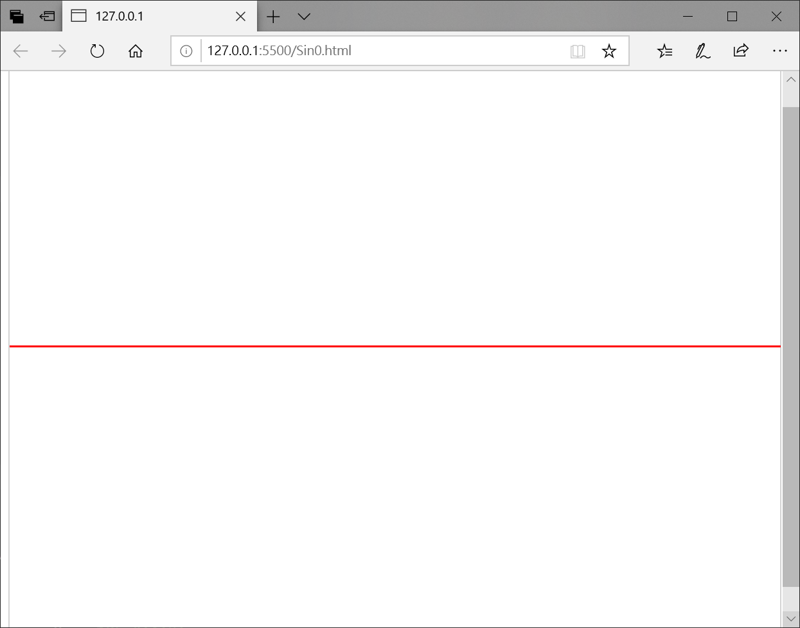
畫出一條紅色水平線
<script type="text/javascript">
var c=document.getElementById("myCanvas");
var cxt=c.getContext("2d");
ctx.beginPath();
ctx.lineWidth = 2;
ctx.strokeStyle ="#FF0000"; // red;
ctx.moveTo(0, 300);
ctx.lineTo(800, 300);
ctx.stroke();
</script>

Slide 19
設定線條格式及填補顏色
beginPath() : 重新定義線條屬性
lineWidth : 設定線條寬度
strokeStyle ="#FF0000"; //線條顏色;
參考
https://www.w3schools.com/tags/canvas_strokestyle.asp

Slide 20

漸變(線性)
<script type="text/javascript">
var c=document.getElementById("myCanvas");
var cxt=c.getContext("2d");
var grd=cxt.createLinearGradient(0,0,175,50);
//沿著直線從（0,0)至(175,50)繪製漸變
grd.addColorStop(0, "#FF0000"); //漸變填充，0:標示終點在x軸的比例(0-1.0)
grd.addColorStop(1,"#00FF00");
cxt.fillStyle=grd;
cxt.fillRect(0,0,175,50); //繪製一個矩形，且以當前的fillStyle來填充
</script>

Slide 21
Canvas JS 繪圖方法
方法成員 | 說明
beginPath() | 開始線條圖形的描繪。
closePath() | 結束線條圖形的描繪。
moveTo() | 移至指定的座標點。
lineTo() | 從目前的座標點到指定的座標點畫一條直線。
rect() | 畫一個矩形。
stroke() | 描繪圖形。
fill() | 描繪圖形並以指定的顏色填滿封閉區域。

Slide 22
練習1
利用上述所學，於畫布上畫出一條紅色的線。
直線
圓形
利用上述所學，不指定顏色，畫出兩個大小不一樣的圓。

Slide 23
練習 2 挑戰題
畫出座標格
座標格
座標格及訊號
畫座標格及訊號(包含在 js 陣列檔)。

Slide 24
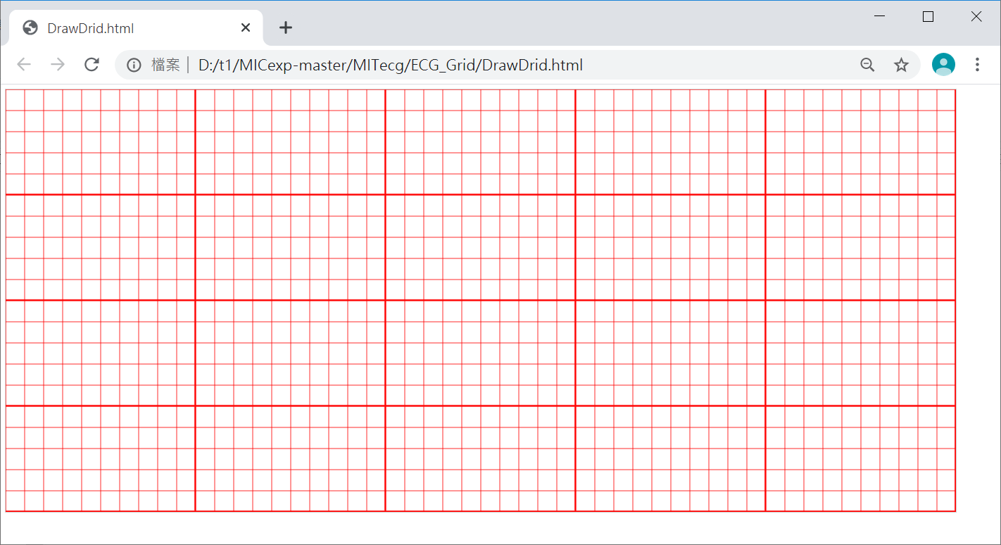
畫出心電圖座標格

Slide 25
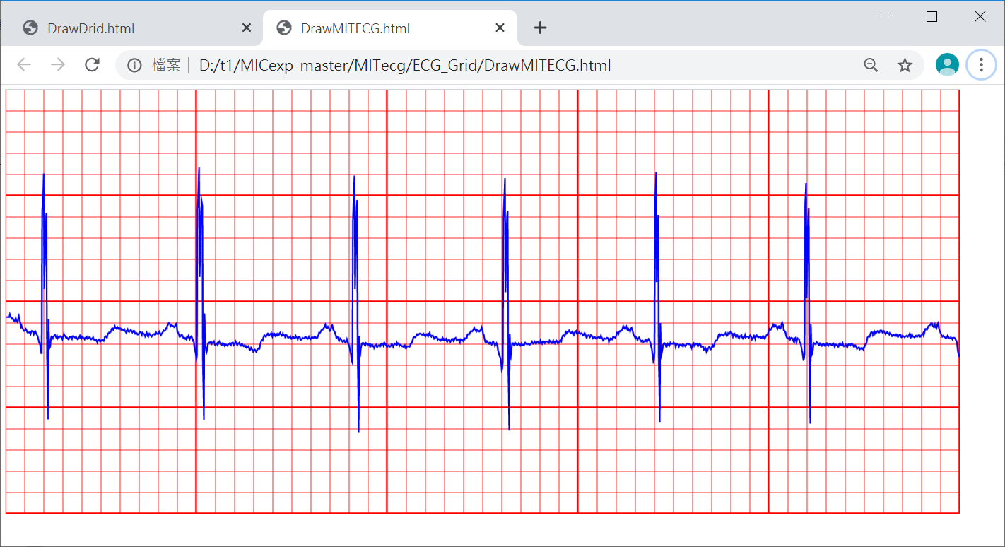
畫出心電圖

Slide 26
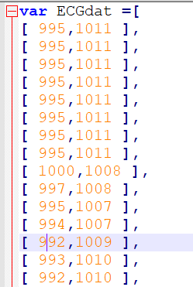
ECGDat.js 資料格式說明
包含兩組資料 (兩個導程 Two leads)
以 2 維陣列表示，如右
電壓 0 點對應到 1024
數值範圍未知
取樣頻率未知

Slide 27
可能用到的指令
ctx.beginPath(); //重新設定線條樣式
ctx.strokeStyle="#FF0000";
ctx.lineWidth= 3;
ctx.moveTo(x1,y1);
ctx.lineTo(x2,y2);}
ctx.moveTo(x1,y); ctx.lineTo(x2,y); //水平線
ctx.moveTo(x,y1); ctx.lineTo(x,y2); //垂直線
ctx.moveTo(x1,y1); ctx.lineTo(x2,y2); ctx.lineTo(x3,y3); //折線
ctx.moveTo(x1,y1); ctx.lineTo(x2,y2); ctx.lineTo(x3,y3); //水平軸波形

Slide 28
4
參考文獻

Slide 29
http://translate.google.com.tw/translate?hl=zh-TW&sl=zh-CN&u=http://www.w3school.com.cn/html5/html_5_canvas.asp&prev=search
https://msdn.microsoft.com/zh-tw/magazine/hh708752.aspx
http://blog.sina.com.cn/s/blog_502364000100ne7x.html
http://www.kangting.tw/2012/07/canvas_19.html
http://www.chueh.org.tw/%E9%9B%BB%E8%85%A6%E6%95%99%E5%AD%B8/JavaScript/eventKeyboardMouse.asp-title=8-2%20%E6%8D%95%E6%8D%89%E9%8D%B5%E7%9B%A4%E8%88%87%E6%BB%91%E9%BC%A0%E4%BA%8B%E4%BB%B6.htm

Slide 30
Thanks
End

